Slide 1
Fragment & Bottom Navigation View
NHÓM 7

Slide 2
Thành Viên Nhóm
01
02
03
04
05
06
Ngô Ngọc Minh Sang
Lâm Thành Đạt
Trương Hoài Thanh Phong
Nguyễn Thị Bích Phượng
Nguyễn Thị Ngọc Phượng
Mai Tuấn Mạnh

Slide 3
01
Fragment

Slide 4
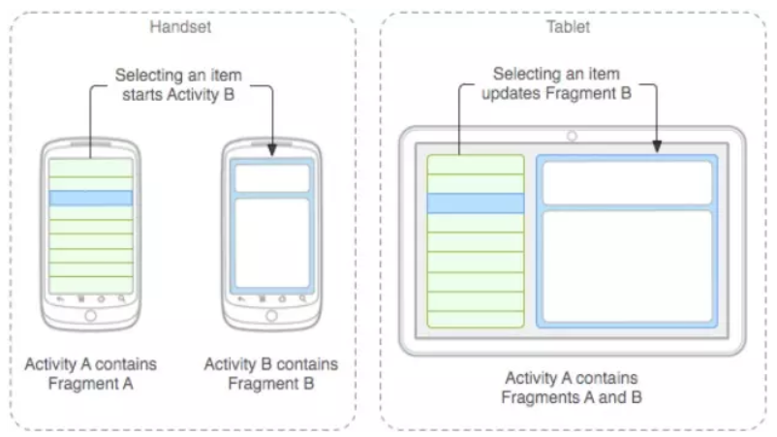
Nguyên Nhân Fragment Ra Đời
Fragment ra đời với mục đích là để tối ưu hóa giao diện. Nó giúp tiết kiệm không gian màn hình dành cho những thiết bị có kích thước màn hình lớn.

Slide 5
Định Nghĩa Fragment
Fragment là 1 phần giao diện của activity, nó có cách thức hoạt động và vòng đời riêng.
Fragment không thể khởi chạy độc lập, nó phải được gọi trong activity để có thể khởi chạy.
Fragment thường được dùng để xử lý layout
Fragment cũng sẽ có tính chất giống activity gồm 1 file xml và 1 file java.
1 Fragment có thể được sử dụng trong nhiều activity
Vòng đời của fragment sẽ bị ảnh hưởng trực tiếp bởi vòng đời của activity chứa nó

Slide 6
Vòng Đời Fragment
Resume: Fragment sẽ hiển thị trong activity đang chạy
Pause: Activity chứa fragment sẽ bị activity khác che đi 1 phần giao diện người dùng sẽ không thể tương tác với activity và fragment đó nữa.
Stop: Fragment sẽ bị 1 activity hoặc 1 fragment khác che đi hoàn toàn phần giao diện hoặc bị gỡ bỏ khỏi activity nhưng fragment sẽ được đưa vào BackStack.
Dead: Fragment sẽ bị gỡ bỏ khỏi activity và không được đưa vào BackStack

Slide 7
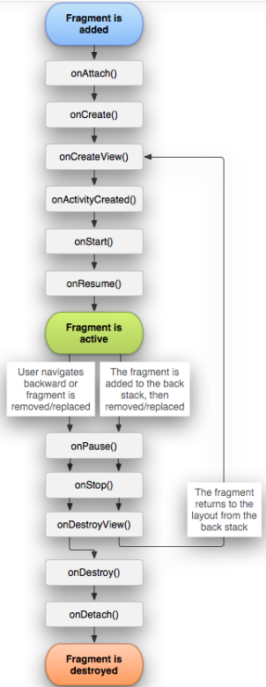
Một Số CallBack Của Fragment
onAttach() onCreate()
onCreateView() onActivityCreated()
onStart() onResume()
onPause() onStop()
onDestroyView() onDestroy()
onDetach()
Link tham khảo: CallBack Fragment

Slide 8
Thao Tác Với Fragment
Thêm 1 fragment vào activity
Thay thế fragment này bằng fragment khác trong activity
Xóa fragment khỏi activity
Thêm fragment vào backstack và gọi lại
Lấy 1 fragment bất kì trong backstack và gọi lại
Tương tác giữa activity với fragment và fragment với fragment
Truyền dữ liệu từ activity đến fragment
…

Slide 9
02
Bottom Navigation View

Slide 10
Định Nghĩa Bottom Navigation View
Bottom navigation là 1 thanh điều hướng có thể dễ dàng chuyển đổi giữa các mục trong một lần chạm.
Bottom navigation sẽ bị ẩn khi người dùng cuộn dữ liệu theo hướng đi lên.
Nội dung Bottom Navigation View có thể được điền thông qua 1 menu.

Slide 11
Lợi Ích Của Bottom Navigation View
Bottom Navigation View sẽ giúp thao tác chuyển trang của người dùng trở nên đơn giản và dễ dàng hơn.
Giúp giao diện đẹp và dễ nhìn.

Slide 12
Lưu Ý Khi Sử Dụng Bottom Navigation View
Khi chỉ có 3 – 5 màn hình thì khi đó mới sử dụng Bottom Navigation View
Làm nổi bật item đã được chọn bằng các cách như: tô màu, phóng to, in đậm,... các item đã được chọn để người dùng có thể dễ dàng quan sát
...

Slide 13
03
Demo Fragment & Bottom Navigation View

Slide 14
CẢM ƠN CÔ VÀ CÁC BẠN ĐÃ LẮNG NGHE

